Slide 1
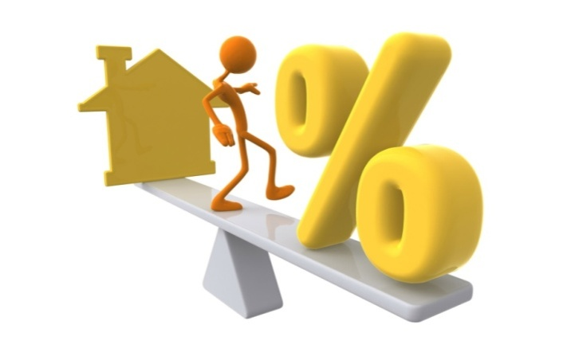
Нахождение процентов от числа и числа по его проценту.

Slide 2
Благодаря рациональному раскрою рабочий из листа железа вместо 20 деталей выкроил 35. Чему равняется процент экономии?
Мальчик Незнайка решил так:
1)35-20=15,
2) 15:20=0,75 или 75%.
Правильно ли он размышлял?
Ответ

Slide 3
Неправильно. Даже грубая оценка показывает, что экономия материала представляет меньше чем 50% (15:35=0,43 или 43%).

Slide 4
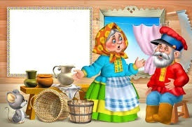
Вся масса – 300 грамм,
Меда – 5%
Сколько грамм меда-?
Ответ:
300:100*5=15(г) меда

Slide 5
5% - 40 метров
Какой длины путь?
Ответ:
40:5*100=800(м) длина тропы

Slide 6
Нужно 800 орехов
Белка имеет 200 орехов
Какой процент орехов имеет белка?
Ответ:
200:800*100=25(%) процетн орехов

Slide 7
1.Ежик насобирал 200 яблок. Себе оставил 35% всех яблок, а остальное отдал зайчатам. Сколько яблок ежик отдал зайчатам?
2. Дюймовочка сплела веночек из лесных цветов. В венке было 15 колокольчиков, которые составляли 30% всех цветов, а остальное – ромашки. Сколько ромашек в венке?
3. На лужайке росла земляника. 94% ее успело созреть. Голодный волк съел 4кг земляника. Сколько незрелой земляники съел волк?

Slide 8
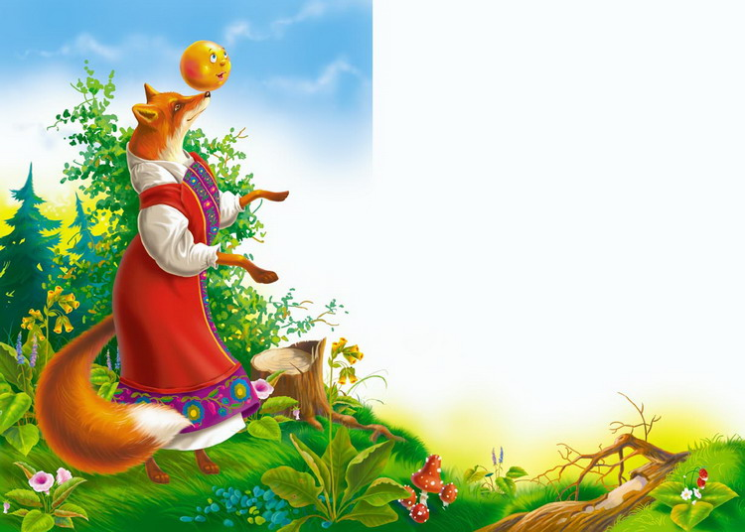
Задачі від Лисиці
1Позавчера Лисица купила в Лесном магазине банку сгущенного молока за 12 грн. Вчера цена молока поднялась на 5%. А сегодня снизилась на 5% . За какую цену сегодня Лисичка купила такое же молоко?
2. На лужайке 18 зайчат и бельчат. Сколько зайчат и бельчат игралось на лужайке, если количество зайчат составляет 80% от количества бельчат?

Slide 9
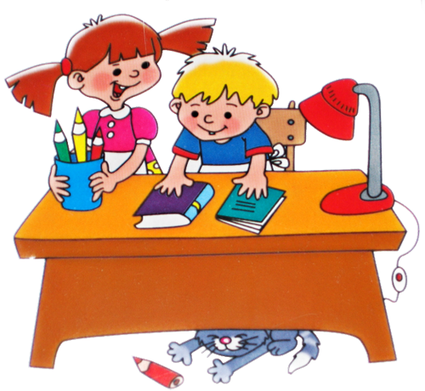
Домашнее задание
Параграф 42,43 (повторить)
№1531,1553,1558 (письменно)

